Slide 1

IoT for Live Concerts
Rossi Michelangelo
85376@studenti.unimore.it
A.A. 2022/23

Slide 2

Smart Service
L’obiettivo è quello di creare un Service Audio/Luci smart per l’utilizzo durante eventi o concerti dal vivo.
In particolare è possibile gestire i diversi dispositivi (luci e amplificazioni) tramite una console collegata ai device tramite Wi-fi, Ethernet o altro, in grado di leggere i dati dai sensori, elaborarli e interagire con i diversi attuatori. Inoltre la console può agire autonomamente in caso di guasti o anomalie.

Slide 3
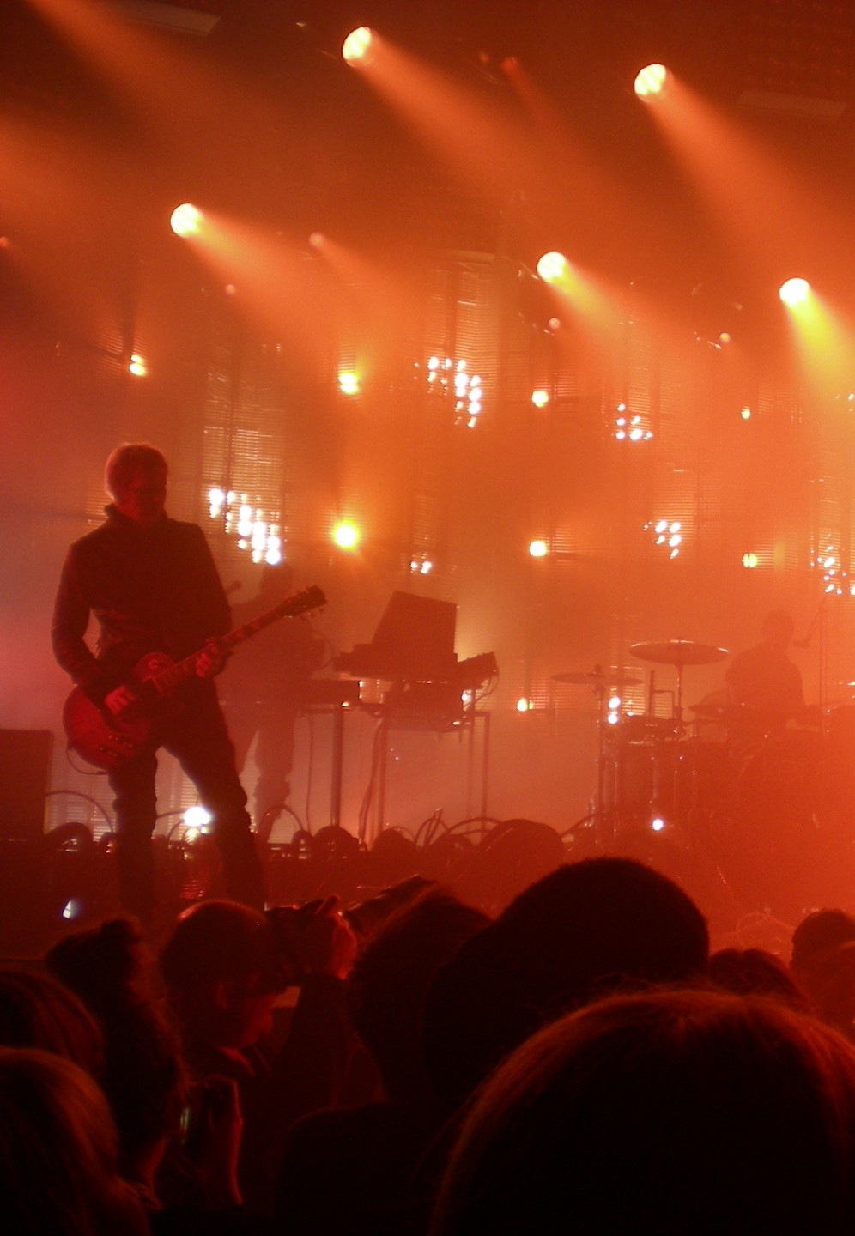
Come funziona
I dispositivi controllati dalla centralina sono di due tipi: le luci e gli strumenti amplificati.
La console centrale riceve i dati dalla sensoristica (temperatura dei fari, decibel emessi dai singoli strumenti, consumi energetici) e può interagire con gli attuatori (accendere e spegnere i device, regolare il volume degli strumenti, regolare luminosità e il colore delle luci). Questo perché ogni dispositivo è identificato da un ID univoco tramite cui accedere alla risorse.
Qualora si rilevasse una temperatura troppo elevata di un faro, o uno strumento che emettesse troppi decibel, la console provvede automaticamente a regolare rispettivamente la luminosità e il volume.
Inoltre vengono raccolti i dati sui consumi energetici totali, la media delle temperature dei fari e dei decibel emessi dagli strumenti musicali.

Slide 4

L’implementazione
Avendo a che fare con uno scenario ‘constrained’, in cui i dispositivi hanno bassa capacità computazionale; dovendo inoltre gestire richieste e risposte, il protocollo ottimale è CoAP.
Il codice è in grado di emulare diversi dispositivi di entrambi i tipi, la quantità è facilmente scalabile in base alle necessità dell’evento.

Slide 5

La struttura
SMART INSTRUMENT:
Ogni strumento musicale è dotato di:
Sensore di rumorosità;
Sensore di consumo energetico;
Attuatore ON/OFF;
Attuatore di regolazione del volume;
SMART LIGHT:
Ogni faro è dotato di:
Sensore di temperatura;
Sensore di consumo energetico;
Attuatore ON/OFF
Attuatore per la regolazione della luminosità;
Attuatore per la regolazione del colore;

Slide 6

Il modello
CoAP
Smart Service
Smart Light
Smart Instrument
Temperature sensor
Energy sensor
Switch ON/OFF
Acoustic sensor
Energy sensor
rt = iot.sensor.temperature
If = core.s
ct = text/plain + senml+json
rt = iot.sensor.energy
If = core.s
ct = text/plain + senml+json
rt = iot.actuator.switch
If = core.a
ct = text/plain + senml+json
rt = iot.sensor.acoustic
If = core.s
ct = text/plain + senml+json
rt = iot.sensor.energy
If = core.s
ct = text/plain + senml+json
Brightness actuator
Color actuator
Volume actuator
Switch ON/OFF
rt = iot.actuator.brightness
If = core.a
ct = text/plain + senml+json
rt = iot.actuator.color
If = core.a
ct = text/plain + senml+json
rt = iot.actuator.volume
If = core.a
ct = text/plain + senml+json
rt = iot.actuator.switch
If = core.a
ct = text/plain + senml+json

Slide 7
CoAP risorse e risposte
Acoustic Sensor
Field | Unit
Value | Double
Unit | String
Timestamp | Long
Sensor version | String
{
"bn":"dipi:iot:2066e68f-d4a0-4d43-b894-a58261f54e5a:acoustic",
"bver":0.1,
"u":"dB",
"v":78.48103139041474,
"t":1705702170736
}
/acoustic
SenML+Json
CoAP attuatori e richieste
Brightness actuator
PUT
Body: value of brightness
Result: change brightness
Field | Unit
Brightness | Integer
Timestamp | Long
/brightness
POST
Body: Empty
Result: increase brightness by 10

